Slide 1
AJOUTER UN COURS AVEC GROUPES
Ajouter plusieurs fichiers sur la même section. Pour l’instant ces fichiers ne sont affectés à aucun groupe. Ils portent juste le nom que vous leur avez donné ( ici fichier A, B….etc)

Slide 2
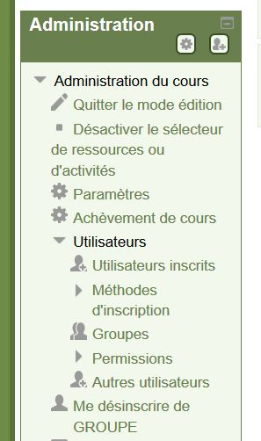
CONSTITUTION DES GROUPES D’ELEVES
Dans le bloc administration, cliquer sur utilisateur puis sur groupes

Slide 3
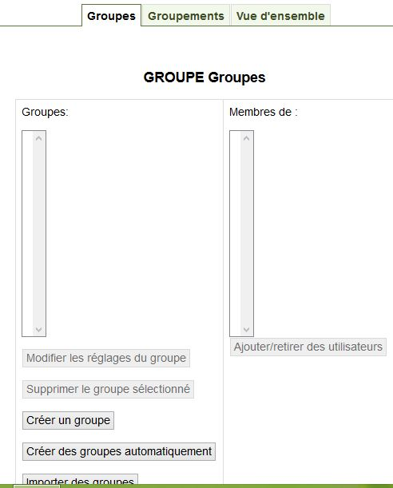
CONSTITUTION DES GROUPES D’ELEVES
Pour l’instant il n’y a aucun groupe, donc aucun élève inscrit
Cliquer ici

Slide 4
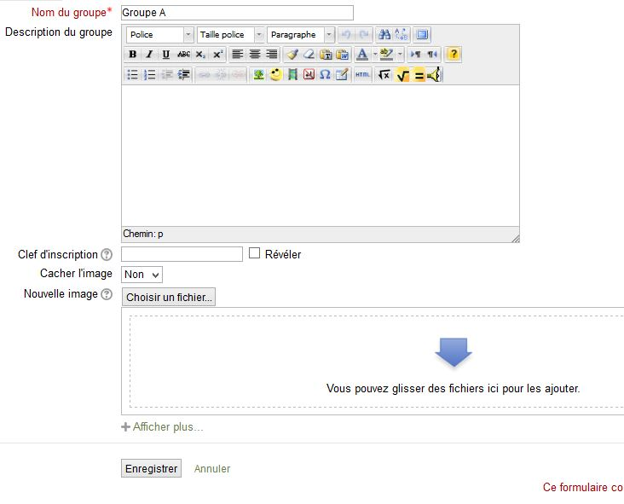
CONSTITUTION DES GROUPES D’ELEVES
Entrer le nom du groupe ex : groupe A comme ici. Aucune importance pour ce nom c’est juste pour se repérer.
Cliquer ici

Slide 5
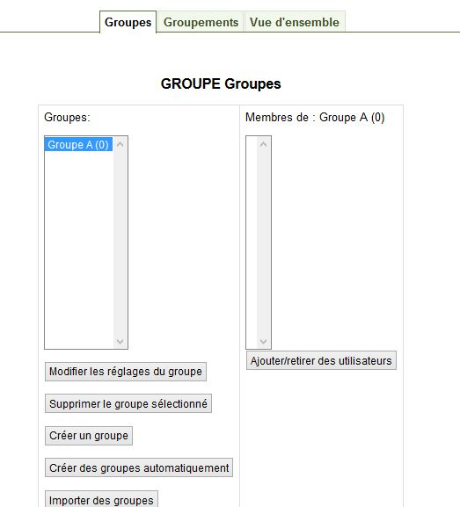
CONSTITUTION DES GROUPES D’ELEVES
Voilà le premier groupe est constitué mais il n’y a pas encore d’élèves dedans pour l’instant.
Faire la même chose pour la création des autres groupes

Slide 6
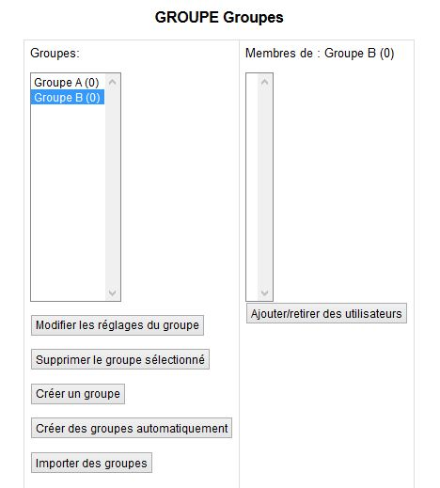
CONSTITUTION DES GROUPES D’ELEVES
Ici on va se limiter à 2 groupes A et B
Pour ajouter des élèves dans chaque groupe on va cliquer ici

Slide 7
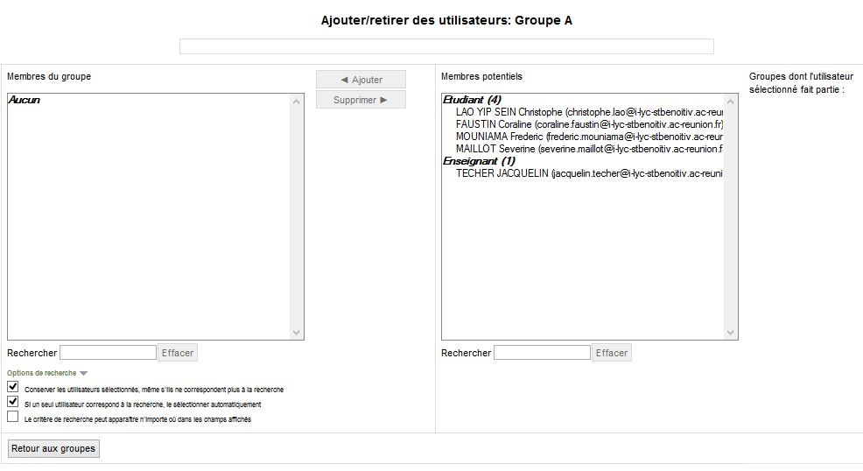
INSCRIPTION DES ELEVES DANS LES GROUPES
Normalement les élèves sont dans la base de donnée, il suffit de taper leur nom prénoms dans « rechercher » et les élèves apparaîtront comme ci-dessus.
Rem : Si au moment de la création du cours vous avez inscrit tous les élèves de votre classe soit manuellement soit en cohorte, ils apparaitront tous dans la liste ce qui est plus pratique.

Slide 8
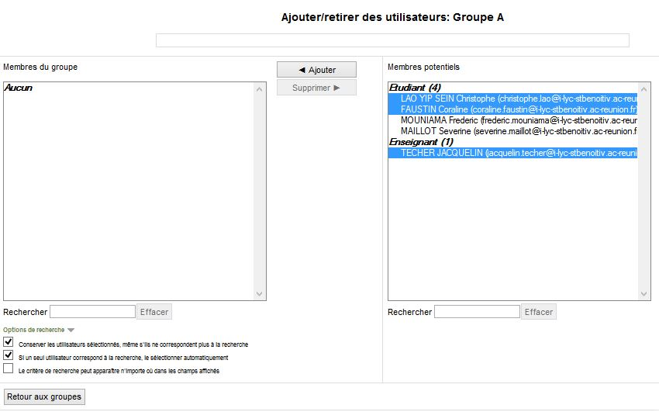
INSCRIPTION DES ELEVES DANS LES GROUPES
Ici le groupe A a d’abord
été sélectionné. On sélectionne les élèves que l’on veut et on clique sur « ajouter »

Slide 9
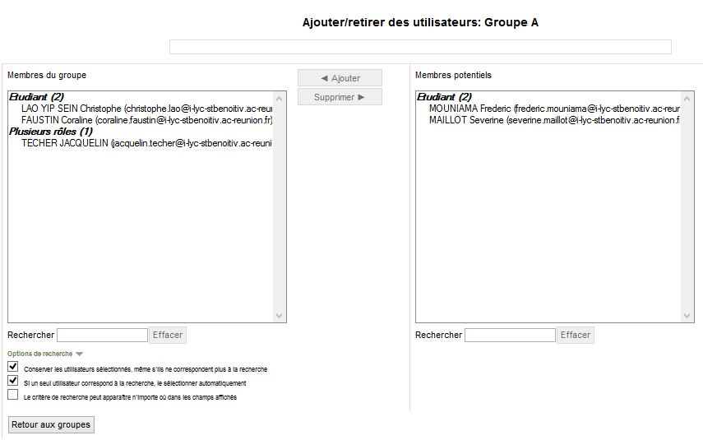
INSCRIPTION DES ELEVES DANS LES GROUPES
Voilà les élèves du groupe A sont inscrits. Refaire la même chose pour les élèves du groupe B en cliquant sur « retour aux groupes »

Slide 10
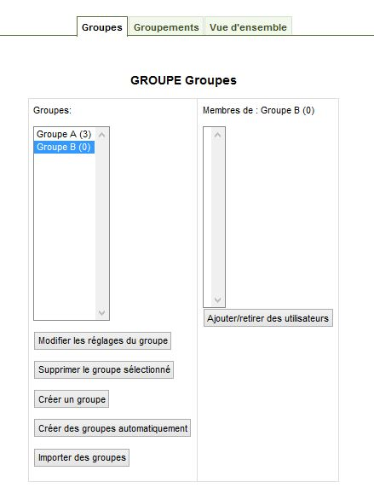
INSCRIPTION DES ELEVES DANS LES GROUPES
Cliquer sur groupe B et refaire la même chose.

Slide 11
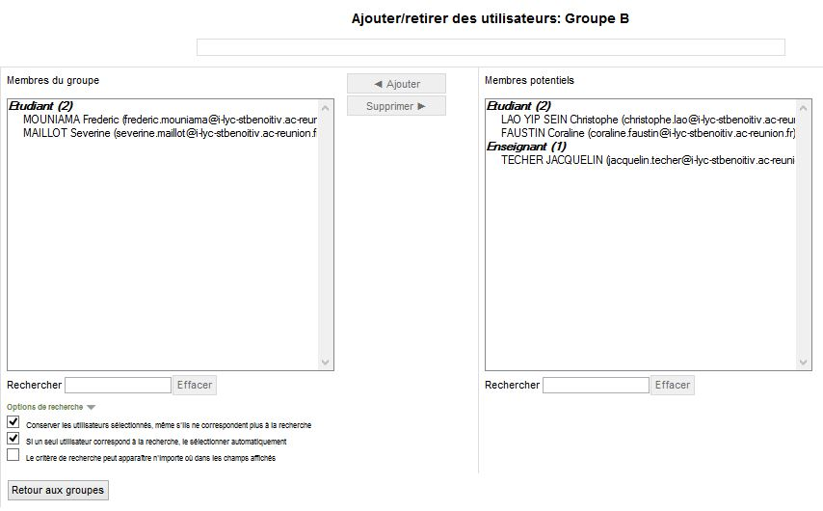
INSCRIPTION DES ELEVES DANS LES GROUPES
Les élèves du groupe B sont à leur tour inscrits, cliquer sur « retour aux groupes »

Slide 12
AJOUTER UN COURS
Pour que l’élève puisse interagir avec le cours il doit obligatoirement s’inscrire.
Si vous revenez à votre cours de départ il n’y a encore rien de changé. Vos fichiers ne sont toujours pas affectés à un groupe en particulier. Il faut créer des groupements.

Slide 13
CONSTITUTION DES GROUPEMENTS
On revient sur le bloc administration-utilisateur-groupe

Slide 14
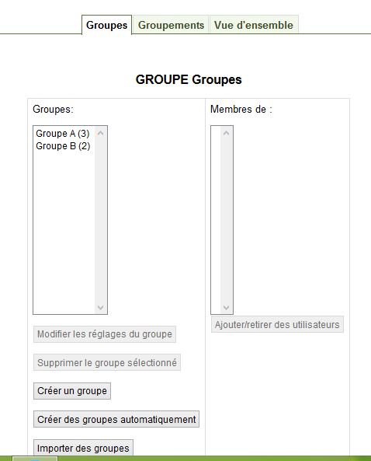
CONSTITUTION DES GROUPEMENTS
2. Cliquer sur « groupements »
1. Comme vous pouvez le remarquer, les 2 groupes sont là avec des chiffres entre parenthèses qui indiquent le nombre d’élèves dans chaque groupe.

Slide 15
CONSTITUTION DES GROUPEMENTS
Cliquer ici

Slide 16
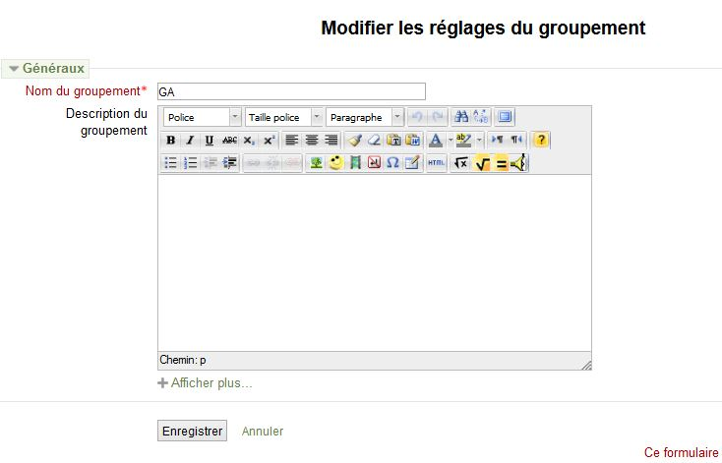
CONSTITUTION DES GROUPEMENTS
Entrer le nom du groupe. Ici c’est important car c’est ce nom qui apparaitra à côté des fichiers que vous avez mis dans votre cours et qui servira de repère aux élèves.
Puis cliquer sur « enregistrer »

Slide 17
CONSTITUTION DES GROUPEMENTS
1. Refaire la même chose pour le GB. Les 2 groupements sont ainsi constitués, il faut maintenant associer à ces groupements des groupes d’élèves
2. Pour associer à ces groupements des groupes d’élèves, cliquer ici pour le GA puis pour le GB.

Slide 18
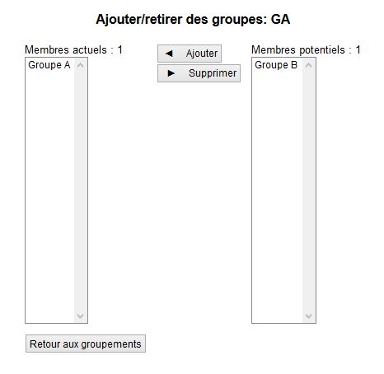
CONSTITUTION DES GROUPEMENTS
sélectionner le groupe A qui était dans « membres potentiels » puis cliquer sur « ajouter », il est maintenant associé au GA.
Cliquer ensuite sur « retour aux groupements et faire de même pour le groupe B afin de l’associer à GB

Slide 19
CONSTITUTION DES GROUPEMENTS
Les 2 groupes sont associés aux groupements. Il reste à configurer les fichiers cours maintenant

Slide 20
AJOUTER UN COURS AVEC GROUPES
Cliquer ici pour configurer le fichier de manière à le rendre visible que par le groupe concerné
Pour l’instant rien de changé sur nos 2 fichiers. Un élève inscrit au cours verrait les 2 fichiers

Slide 21
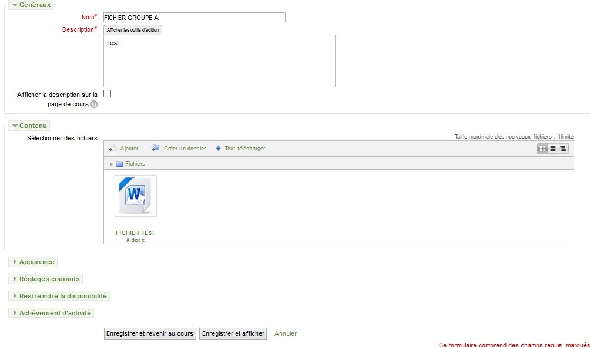
AJOUTER UN COURS AVEC GROUPES
Cliquer ici

Slide 22
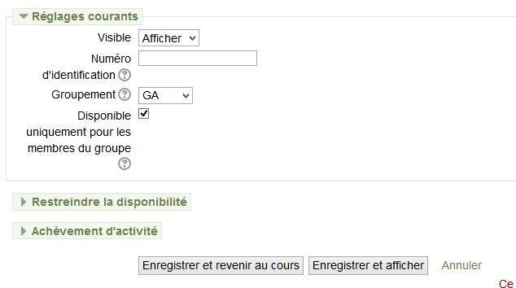
AJOUTER UN COURS AVEC GROUPES
Cocher « disponible » et choisir le groupement désiré puis « enregistrement et revenir au cours »

Slide 23
AJOUTER UN COURS AVEC GROUPES
Le fichier est enfin associé à un groupe et visible uniquement par ce groupe
Refaire la même chose pour l’autre fichier

Slide 24
AJOUTER UN COURS AVEC GROUPES
FIN……..ouffff

